Slide 1
第6章 数据可视化
· 数据可视化概述
· Matplotlib
· Seaborn
· Bokeh

Slide 2
 学习目标
了解 什么是数据可视化， Bokeh库
掌握 Matplotlib库的基本使用
1
2
了解
掌握
熟悉
熟悉
熟悉 Seaborn库的基本使用
熟悉 常见的图表类型
3
4

Slide 3
目录页
01 数据可视化概述
02 Matplotlib—绘制图表
03 Seaborn—绘制统计图形
04 Bokeh—交互式可视化库

Slide 4
过渡页
01 数据可视化概述
02 Matplotlib—绘制图表
03 Seaborn—绘制统计图形
04 Bokeh—交互式可视化库

Slide 5
什么是数据可视化
思考：
什么是数据可视化？

Slide 6
什么是数据可视化
数据可视化是指将数据以图表的形式表示，并利用数据分析和开发工具发现其中未知信息的处理过程。

Slide 7
什么是数据可视化
结 论
数据可视化旨在借助图形化手段，清晰有效地将数据中的各种属性和变量呈现出来，使用户可以从不同的维度观察数据，从而对数据进行更深入地观察和分析。

Slide 8
常见的图表类型
图表是指在屏幕中显示的、可以直观地展示统计信息、对知识挖掘和信息生动感受起关键作用的图形结构。

Slide 9
常见的图表类型
直方图，又称作质量分布图，它是由一系列高度不等的纵向条纹或线段表示数据分布的情况，一般用横轴表示数据的类型，纵轴表示分布情况。
直方图可以利用方块的高度来反映数据的差异,只适用于中小规模的数据集，不适用于大规模的数据集。

Slide 10
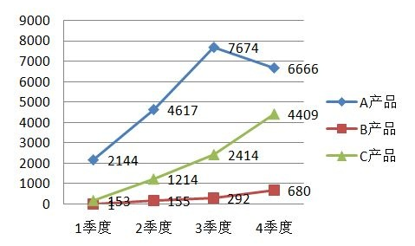
常见的图表类型
折线图是用直线段将各数据点连接起来而组成的图形，以折线的方式显示数据的变化趋势。
折线图可以显示随时间变化的连续数据，适用于显示在相等时间间隔下数据的趋势。

Slide 11
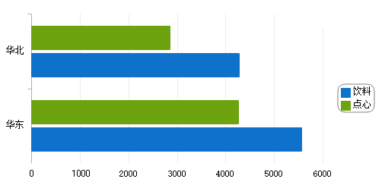
常见的图表类型
条形图是用宽度相同的条形的高度或者长短来表示数据多少的图形，可以横置或纵置，纵置时也称为柱形图。
通过条形的长短，可以比较华北和华东地区这两种商品的销售情况。

Slide 12
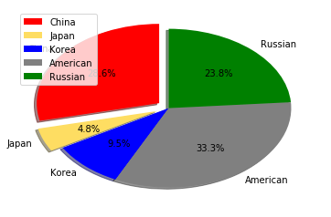
常见的图表类型
饼图可以显示一个数据序列中各项的大小与各项总和的比例，每个数据序列具有唯一的颜色或图形，并且与图例中的颜色是相对应的。
饼图可以很清晰地反映出各数据系列的百分比情况。

Slide 13
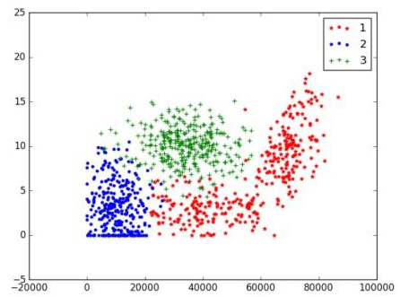
常见的图表类型
在回归分析中，散点图是指数据点在直角坐标系平面上的分布图，通常用于比较跨类别的数据。散点图包含的数据点越多，比较的效果就会越好。
散点图中每个坐标点的位置是由变量的值决定的，用于表示因变量随自变量而变化的大致趋势，以判断两种变量的相关性。

Slide 14
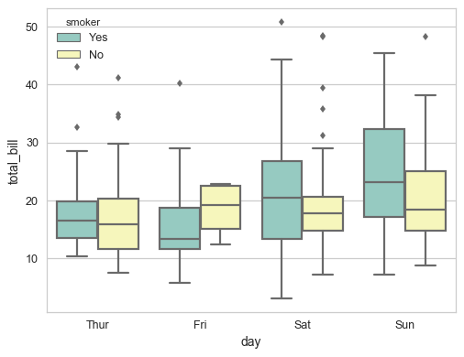
常见的图表类型
箱形图又称为盒须图、盒式图或箱线图，是一种用作显示一组数据分散情况资料的统计图。
箱形图提供了一种只用5个点对数据集做简单总结的方式。

Slide 15
常见的图表类型
直方图：适于比较数据之间的多少。
折线图：反映一组数据的变化趋势。
条形图：显示各个项目之间的比较情况，和直方图有类似的作用。
散点图：显示若干数据系列中各数值之间的关系。
箱形图：识别异常值方面有一定的优越性。

Slide 16
数据可视化的工具
我们来认识一些基于Python语言的可视化库。
Matplotlib
Seaborn
Bokeh
Python 2D绘图库
专攻于统计可视化
交互式绘图库

Slide 17
过渡页
01 数据可视化概述
02 Matplotlib—绘制图表
03 Seaborn—绘制统计图形
04 Bokeh—交互式可视化库

Slide 18
通过figure()函数创建画布
要想使用Matplotlib绘制图表，需要先导入绘制图表的模块pyplot，该模块提供了一种类似MATLAB的绘图方式，主要用于绘制简单或复杂的图形。
import matplotlib.pyplot as plt

Slide 19
通过figure()函数创建画布
另外，如果要在Jupyter Notebook中绘图，则需要增加如下魔术命令：
%matplotlib inline

Slide 20
通过figure()函数创建画布
pyplot模块中默认有一个Figure对象，该对象可以理解为一张空白的画布，用于容纳图表的各种组件。
图例
坐标轴
画布

Slide 21
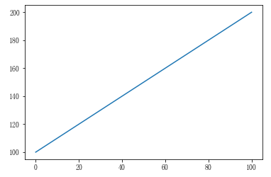
通过figure()函数创建画布
例如，在默认的画布上绘制简单的图形：
# 生成包含100~200的数组
data_one = np.arange(100, 201)
# 绘制data_one折线图
plt.plot(data_one)
# 在本机上显示图形
plt.show()

Slide 22
通过figure()函数创建画布
如果不希望在默认的画布上绘制图形，则可以调用figure()函数构建一张新的空白画布。
matplotlib.pyplot.figure(num = None,figsize = None,dpi = None,
facecolor = None,edgecolor = None, ...,** kwargs)
num -- 表示图形的编号或名称。
figsize -- 用于设置画布的尺寸。
facecolor -- 用于设置画板的背景颜色。
edgecolor -- 用于显示边框颜色。

Slide 23
通过figure()函数创建画布
调用figure()函数创建新的空白画布。
figure_obj = plt.figure()
<matplotlib.figure.Figure at 0x57e7630>

Slide 24
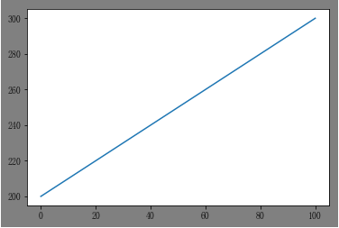
通过figure()函数创建画布
还可以在创建画布时为其添加背景颜色，即设置facecolor参数。
data_two = np.arange(200, 301)
# 创建背景为灰色的新画布
plt.figure(facecolor='gray')
# 通过data2绘制折线图
plt.plot(data_two)
plt.show()

Slide 25
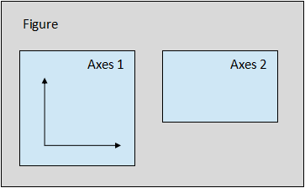
通过subplot()函数创建单个子图
Figure对象允许划分为多个绘图区域，每个绘图区域都是一个Axes对象，它拥有属于自己的坐标系统，被称为子图。

Slide 26
通过subplot()函数创建单个子图
要想在画布上创建一个子图，则可以通过subplot()函数实现。
subplot(nrows, ncols, index, **kwargs)
nrows，ncols -- 表示子区网格的行数、列数。
index -- 表示矩阵区域的索引。

Slide 27
通过subplot()函数创建单个子图
subplot()函数会将整个绘图区域等分为“nrows （行）* ncols（列）”的矩阵区域，之后按照从左到右、从上到下的顺序对每个区域进行编号。其中，位于左上角的子区域编号为1，依次递增。

Slide 28
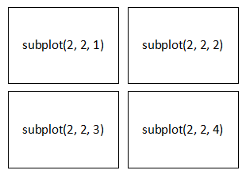
通过subplot()函数创建单个子图
整个绘制区域划分为2*2（两行两列）的矩阵区域，每个区域的编号如下所示。

Slide 29
通过subplot()函数创建单个子图
如果nrows、ncols和index这三个参数的值都小于10，则可以把它们简写为一个实数。
subplot(323)
等价
subplot(3,2,3)

Slide 30
通过subplots()函数创建多个子图
如果希望一次性创建一组子图，则可以通过subplots()函数进行实现。
subplots(nrows = 1,ncols = 1,sharex = False,sharey = False,squeeze = True,subplot_kw = None,gridspec_kw = None,** fig_kw)
nrows，ncols -- 表示子区网格的行数、列数。
sharex，sharey -- 表示控制x或y轴是否共享。

Slide 31
通过subplots()函数创建多个子图
subplots()函数会返回一个元组，元组的第一个元素为Figure对象（画布），第二个元素为Axes对象（子图，包含坐标轴和画的图）或Axes对象数组。如果创建的是单个子图，则返回的是一个Axes对象，否则返回的是一个Axes对象数组。

Slide 32
通过add_subplot()方法添加和选中子图
还可以通过Figure类的add_subplot()方法添加和选中子图。
add_subplot(* args,** kwargs )
上述方法中，*args参数表示一个三位数的实数或三个独立的实数，用于描述子图的位置。比如“a, b, c”，其中a和b表示将Figure对象分割成a*b大小的区域，c表示当前选中的要操作的区域。

Slide 33
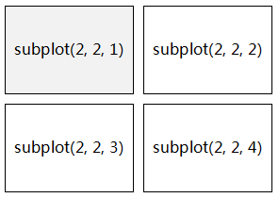
通过add_subplot()方法添加和选中子图
调用add_subplot()方法时传入的是“2,2,1”，则会在的2*2的矩阵中编号为1的区域上绘图。

Slide 34
通过add_subplot()方法添加和选中子图
每调用一次add_subplot()方法只会规划画布划分子图，且只会添加一个子图。当调用plot()函数绘制图形时，会画在最后一次指定子图的位置上。

Slide 35
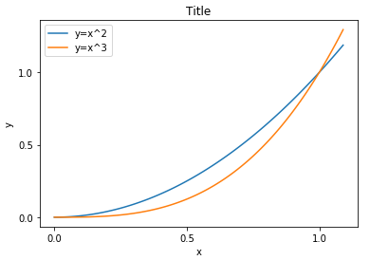
添加各类标签
绘图时可以为图形添加一些标签信息，比如标题、坐标名称、坐标轴的刻度等。

Slide 36
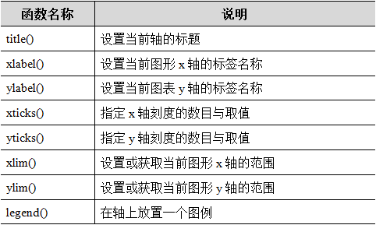
添加各类标签
pyplot模块中提供了为图形添加标签的函数。
这些函数之间是并列关系，没有先后顺序，我们既可以先绘制图形，也可以先添加标签。值得一提的是，图例的添加只能在绘制完图形之后。

Slide 37
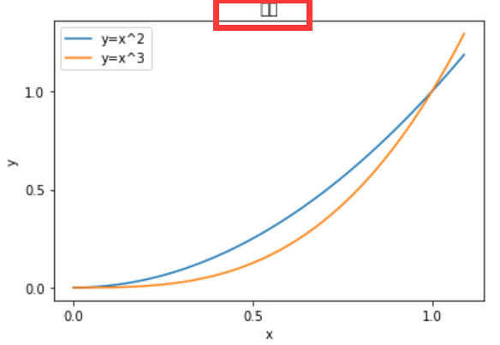
多学一招：图表正确显示中文
如果要设置的图表标题中含有中文字符，则会变成方格子而无法正确显示。
实际上Matplotlib是支持中文编码的，造成这种情况主要是因为Matplotlib库的配置信息里面没有中文字体的相关信息，

Slide 38
多学一招：图表正确显示中文
在python脚本中动态设置matplotlibrc，这样就可以避免由于更改配置文件而造成的麻烦。
from pylab import mpl
# 设置显示中文字体
mpl.rcParams[‘font.sans-serif] = [‘SimHei’]

Slide 39
多学一招：图表正确显示中文
另外，由于字体更改以后，会导致坐标轴中的部分字符无法正常显示，这时需要更改axes.unicode_minus参数。
# 设置正常显示符号
mpl.rcParams['axes.unicode_minus'] = False

Slide 40
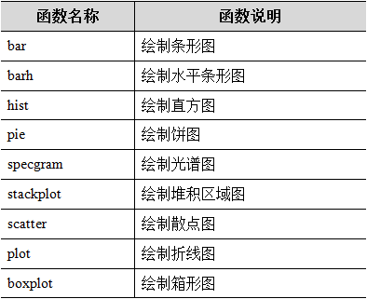
绘制常见图表
matplotlib.pyplot模块中包含了快速生成多种图表的函数。

Slide 41
绘制常见图表
pyplot模块的hist()函数用于绘制直方图。
matplotlib.pyplot.hist(x,bins = None,range = None,
color = None,label = None, ..., ** kwargs)
x -- 表示输入值。
bins -- 表示绘制条柱的个数。
range -- bins的上下范围（最大和最小值）。
color -- 表示条柱的颜色，默认为None。

Slide 42
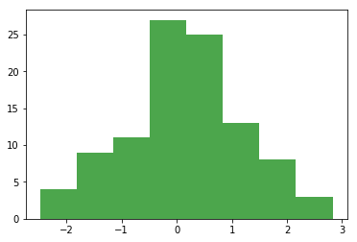
绘制常见图表
通过hist()函数绘制直方图的示例如下。
arr_random = np.random.randn(100)
# 绘制直方图
plt.hist(arr_random, bins=8, color='g', alpha=0.7)
plt.show()

Slide 43
绘制常见图表
pyplot模块中的scatter()函数用于绘制散点图。
matplotlib.pyplot.scatter(x, y, s=None, c=None, marker=None, alpha=None, linewidths=None, ..., **kwargs)
x, y -- 表示x轴和y轴对应的数据。
s -- 指定点的大小。
c -- 指定散点的颜色。
marker -- 表示绘制的散点类型。
alpha -- 表示点的透明度，接收0~1之间的小数。

Slide 44
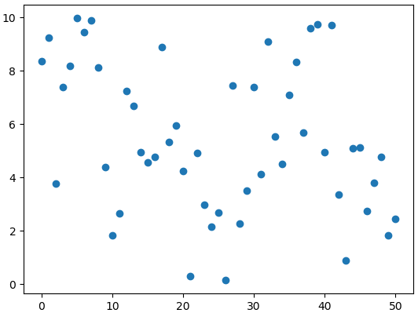
绘制常见图表
通过scatter()函数绘制散点图的示例如下。
# x轴的数据
x = np.arange(51)
# 表示y轴的数据
y = np.random.rand(51) * 10
plt.scatter(x, y) # 绘制散点图
plt.show()

Slide 45
绘制常见图表
pyplot模块中用于绘制柱状图的函数为bar()。
bar(x, height, width, *, align='center', **kwargs)
x -- 表示x轴的数据。
height -- 表示条形的高度。
width -- 表示条形的宽度，默认为0.8。
color -- 表示条形的颜色。
edgecolor -- 表示条形边框的颜色。

Slide 46
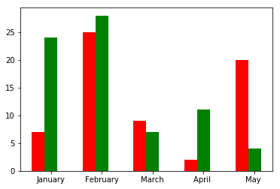
绘制常见图表
通过bar()函数绘制柱状图的示例如下。
x = np.arange(5)
y1, y2 = np.random.randint(1, 31,size=(2, 5))
width = 0.25
ax = plt.subplot(1, 1, 1) # 条形的宽度
ax.bar(x, y1, width, color='r')
ax.bar(x+width, y2, width, color='g') ax.set_xticks(x+width)
ax.set_xticklabels(['January', 'February', 'March', 'April ', 'May '])
plt.show()

Slide 47
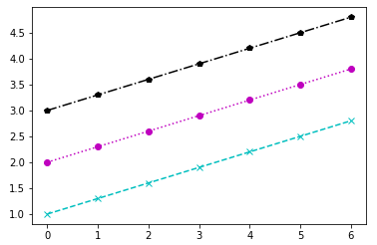
多学一招：颜色、线型、标记的设置
在使用绘制图表的函数（比如plot等）画图时，可以设定线条的相关参数，包括颜色、线型和标记风格。

Slide 48
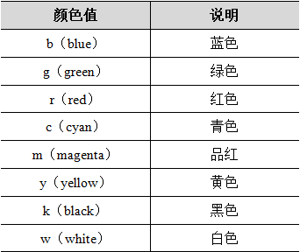
多学一招：颜色、线型、标记的设置
线条颜色使用color参数控制，它支持如下表所列举的颜色值。

Slide 49
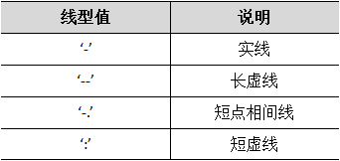
多学一招：颜色、线型、标记的设置
线型使用linestyle参数控制，它支持如下表所列举的线型值。

Slide 50
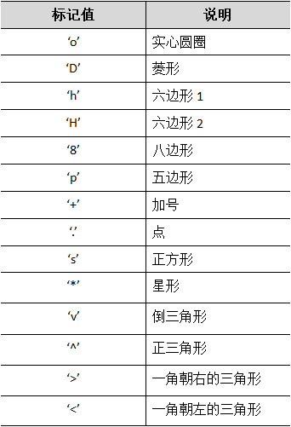
多学一招：颜色、线型、标记的设置
标记风格使用marker参数控制，它支持如右表所列举的标记值。

Slide 51
本地保存图形
要想保存当前生成的图表，可以调用savefig()函数进行保存。
savefig(fname, dpi=None, facecolor='w', edgecolor='w', ...)
fname参数是一个包含文件名路径的字符串，或者是一个类似于Python文件的对象。如果format 参数设为None且fname参数是一个字符串，则输出格式将根据文件名的扩展名推导出来。

Slide 52
本地保存图形
此外，在Jupyter Notebook中还可以在图形上右击另存为图片，或在PyCharm显示图形的窗口中，点击保存按钮进行保存。

Slide 53
过渡页
01 数据可视化概述
02 Matplotlib—绘制图表
03 Seaborn—绘制统计图形
04 Bokeh—交互式可视化库

Slide 54
可视化数据的分布
Seaborn基于Matplotlib核心库进行了更高级的API封装，可以轻松地画出更漂亮的图形，而Seaborn的漂亮主要体现在配色更加舒服，以及图形元素的样式更加细腻。
import seaborn as sns

Slide 55
可视化数据的分布
另外，也可以在Jupyter Notebook中使用如下魔术命令绘图。
%matplotlib inline

Slide 56
可视化数据的分布
当处理一组数据时，通常先要做的就是了解变量是如何分布的。
对于单变量的数据来说，采用直方图或核密度曲线是个不错的选择。
对于双变量来说，可采用多面板图形展现，比如散点图、二维直方图、核密度估计图形等。

Slide 57
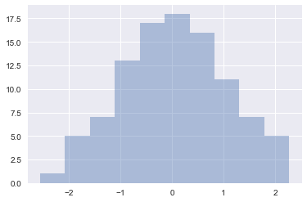
可视化数据的分布
要想描述单变量的分布情况，可以采用最简单的直方图进行展现。

Slide 58
可视化数据的分布
Seaborn中提供了一个distplot()函数，它默认绘制的是一个带有核密度估计曲线的直方图。
distplot(a, bins = None，hist = True,kde = True,rug = False, ...)
a -- 表示要观察的数据。
bins -- 用于控制条形的数量。
hist -- 表示是否绘制（标注）直方图。
kde -- 表示是否绘制高斯核密度估计曲线。
rug -- 表示是否在支持的轴方向上绘制rugplot。

Slide 59
可视化数据的分布
如果希望使用Seaborn用Matplotlib的默认样式，则需要显式地调用set()或set_style()、set_context()和set_palette()中的一个或多个函数，以获取Seaborn或者Matplotlib默认的绘图样式。

Slide 60
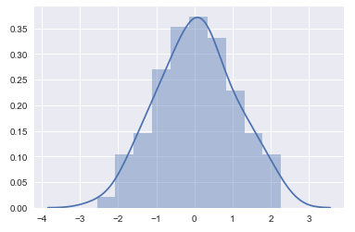
可视化数据的分布
通过distplot()函数绘制直方图的示例如下。
# 显式调用set()获取默认绘图
sns.set()
np.random.seed(0)
arr = np.random.randn(100)
# 绘制直方图
ax = sns.distplot(arr, bins=10)

Slide 61
可视化数据的分布
思考：
直方图中条柱数量不同，图表的效果会有差异吗？

Slide 62
可视化数据的分布
结 论
直方图会因为条柱数量的不同导致图表的效果有着很大的差异，为了解决这个问题，可以绘制核密度估计曲线进行展现。
核密度估计是在概率论中用来估计未知的密度函数，属于非参数检验方法之一，可以比较直观的看出数据样本本身的分布特征。

Slide 63
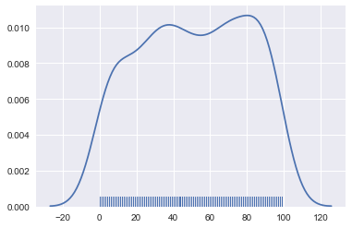
可视化数据的分布
通过distplot()函数绘制核密度估计曲线。
array_random = np.random.randint(0, 100, 500)
# 绘制核密度估计曲线
sns.distplot(array_random, hist=False, rug=True)

Slide 64
可视化数据的分布
通过jointplot()函数可以创建一个多面板图形，以显示两个变量之间的关系及每个变量在单独坐标轴上的单变量分布。
seaborn.jointplot(x, y, data=None, kind='scatter', color=None, size=6, ratio=5, space=0.2, dropna=True, xlim=None, ylim=None, ..., **kwargs)

Slide 65
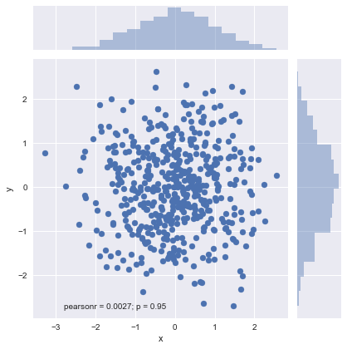
可视化数据的分布
调用jointplot()函数绘制散点图的示例如下。
dataframe_obj = pd.DataFrame({"x":np.random.randn(500), "y": np.random.randn(500)})
# 绘制散布图
sns.jointplot(x="x", y="y", data=dataframe_obj)

Slide 66
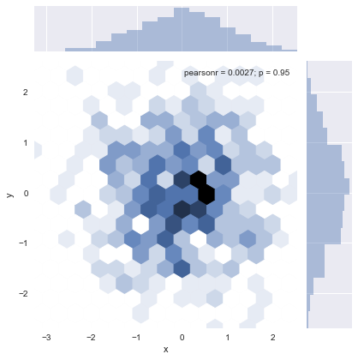
可视化数据的分布
调用jointplot()函数时只要传入kind=“hex”可以绘制二维直方图。
# 绘制二维直方图
sns.jointplot(x="x", y="y", data=dataframe_obj, kind="hex")

Slide 67
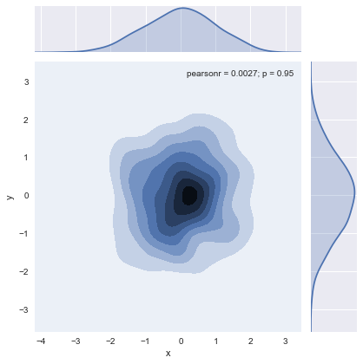
可视化数据的分布
调用jointplot()函数时传入kind=“kde”可以绘制核密度估计图形。
# 核密度估计
sns.jointplot(x="x", y="y", data=dataframe_obj, kind="kde")

Slide 68
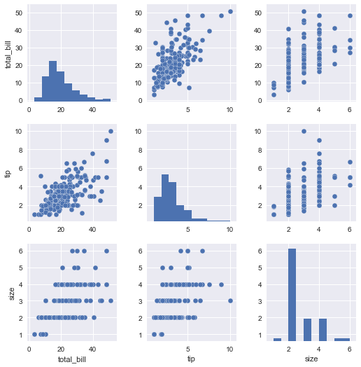
可视化数据的分布
要想在数据集中绘制多个成对的双变量分布，则可以使用pairplot()函数实现，该函数会创建一个坐标轴矩阵，并且显示DataFrame对象中每对变量的关系。

Slide 69
可视化数据的分布
Seaborn中内置的所有数据集，可点击链接 https://github.com/mwaskom/seaborn-data进行查看。

Slide 70
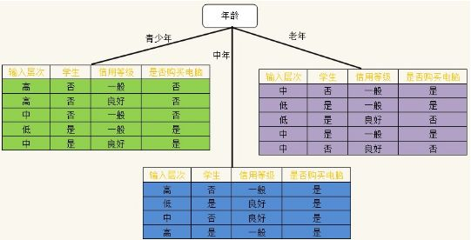
用分类数据绘图
数据集中的数据类型有很多种，除了连续的特征变量之外，最常见的就是类目型的数据类型了。

Slide 71
用分类数据绘图
Seaborn针对分类数据提供了专门的可视化函数，这些函数大致可以分为如下三种：
分类数据散点图：swarmplot()与stripplot()；
分类数据的分布图：boxplot()与violinplot()；
分类数据的统计估算图：barplot()与pointplot()。

Slide 72
用分类数据绘图
通过stripplot()函数可以画一个散点图。
stripplot(x = None, y = None,hue = None,data = None,
order = None,hue_order = None,jitter = False, ...,** kwargs)
x，y，hue -- 用于绘制长格式数据的输入。
data -- 用于绘制的数据集。如果x和y不存在，则它将作为宽格式，否则将作为长格式。
order，hue_order -- 用于绘制分类的级别。
jitter -- 表示抖动的程度（仅沿类别轴）。

Slide 73
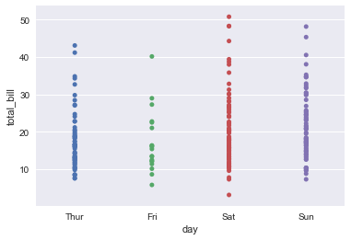
用分类数据绘图
通过stripplot()函数绘制散点图的示例如下。
# 加载内置的数据集tips
tips = sns.load_dataset("tips")
# 绘制散点图
sns.stripplot(x="day", y="total_bill", data=tips)

Slide 74
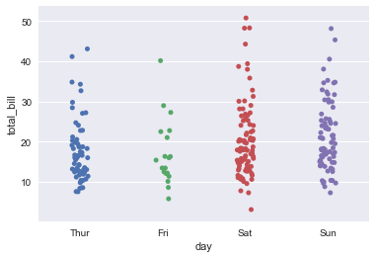
用分类数据绘图
可以在调用stripplot()函数时传入jitter参数，以调整横坐标的位置。
# 加载内置的数据集tips
tips = sns.load_dataset("tips")
# 绘制散点图
sns.stripplot(x="day", y="total_bill", data=tips, jitter=True)

Slide 75
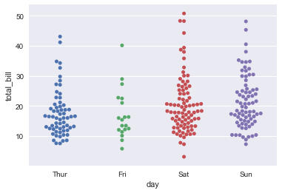
用分类数据绘图
还可以调用swarmplot() 函数绘制散点图，该函数的好处就是所有的数据点都不会重叠。
# 加载内置的数据集tips
tips = sns.load_dataset("tips")
# 绘制散点图
sns.swarmplot(x="day", y="total_bill", data=tips)

Slide 76
用分类数据绘图
散点图不能够直观地反映出各个分类的数据分布，为此，可以绘制如下两种图形查看：
利用箱形图可以提供有关数据分散情况的信息，很直观地查看数据的四分位分布。
箱形图与核密度图的结合，它可以展示任意位置的密度，很直观地看到哪些位置的密度较高。
箱形图
提琴图

Slide 77
用分类数据绘图
seaborn中用于绘制箱形图的函数为boxplot()。
seaborn.boxplot(x = None, y = None,hue = None,data = None,
orient = None, palette = None,saturation = 0.75, ..., ** kwargs)
orient -- 表示数据垂直或水平显示，取值为“v” | “h”。
palette --用于设置不同级别色相的颜色变量。
saturation -- 用于设置数据显示的颜色饱和度。

Slide 78
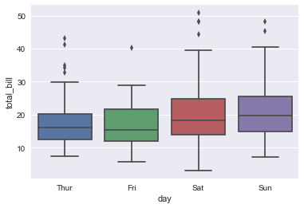
用分类数据绘图
通过boxplot()函数绘制箱形图的示例如下。
# 加载内置的数据集tips
tips = sns.load_dataset("tips")
# 绘制箱形图
sns.boxplot(x="day", y="total_bill", data=tips)

Slide 79
用分类数据绘图
通过violinplot()函数可以绘制提琴图。
seaborn.violinplot(x = None,y = None,hue = None,data = None,order = None,hue_order = None,bw ='scott',cut = 2,scale ='area',scale_hue = True,gridsize = 100,width = 0.8,inner ='box',split = False,dodge = True,orient = None,linewidth = None,color = None,palette = None,saturation = 0.75,ax = None,** kwargs)

Slide 80
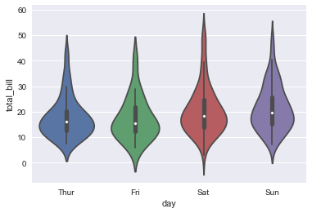
用分类数据绘图
通过 violinplot() 函数绘制提琴图的示例如下。
# 加载内置的数据集tips
tips = sns.load_dataset("tips")
# 绘制提琴图
sns.violinplot(x="day", y="total_bill", data=tips)

Slide 81
用分类数据绘图
要想查看每个分类的集中趋势，则可以使用条形图和点图进行展示，Seaborn库中用于绘制这两种图表的具体函数如下：
barplot()函数：用于绘制条形图。
pointplot()函数：用于绘制点图。

Slide 82
用分类数据绘图
默认情况下，barplot()函数会在整个数据集上使用均值进行估计。
若每个类别中有多个类别时（使用了hue参数），则条形图可以使用引导来计算估计的置信区间，并使用误差条来表示置信区间。
置信区间，是指由样本统计量所构造的总体参数的估计区间。

Slide 83
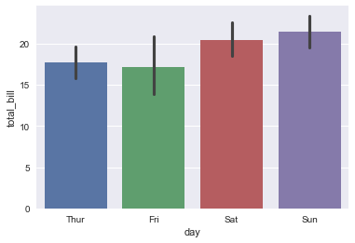
用分类数据绘图
通过barplot()函数绘制条形图的示例如下。
# 加载内置的数据集tips
tips = sns.load_dataset("tips")
# 绘制条形图
sns.barplot(x="day", y="total_bill", data=tips)

Slide 84
用分类数据绘图
另外一种用于估计的图形是点图，可以调用pointplot()函数进行绘制。
pointplot()函数会用高度估计值对数据进行描述，而不是显示完整的条形，它只会绘制点估计和置信区间。

Slide 85
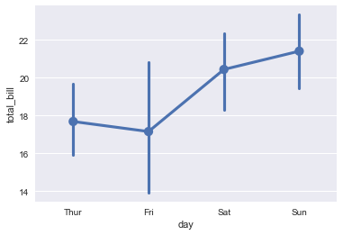
用分类数据绘图
通过pointplot()函数绘制点图的示例如下。
# 加载内置的数据集tips
tips = sns.load_dataset("tips")
# 绘制条形图
sns.pointplot(x="day", y="total_bill", data=tips)

Slide 86
过渡页
01 数据可视化概述
02 Matplotlib—绘制图表
03 Seaborn—绘制统计图形
04 Bokeh—交互式可视化库

Slide 87
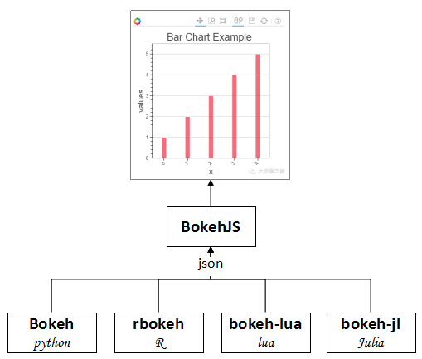
认识Bokeh库
Bokeh是针对浏览器使用的交互式可视化库，它旨在提供优雅、简洁的通用图形，帮助程序员快速地、轻松地创建交互图、数据应用程序等。

Slide 88
认识Bokeh库
Bokeh库捆绑了多种语言，包括Python、R语言、lua和Julia，结合这些语言产生了JSON文档，此文档将作为BokehJS（JavaScript库）的输入，之后将数据展示到Web浏览器上面。

Slide 89
认识Bokeh库
Bokeh提供了强大而灵活的功能，使其操作简单且高度定制化，它为用户提供了多个可视化界面，具体包含以下接口：
高级接口
中级接口
底层接口
Charts
Plotting
Models

Slide 90
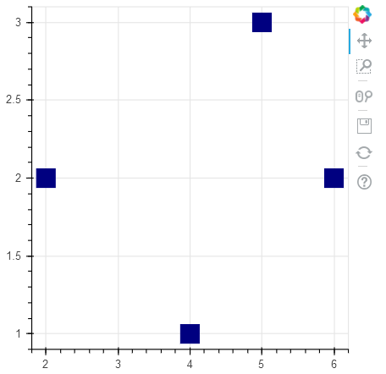
通过Plotting绘制图形
Plotting是以构建视觉符号为核心的接口，可以结合各种视觉元素和工具创建可视化图形。

Slide 91
通过Plotting绘制图形
使用plotting创建图表的基本步骤如下：
导入Bokeh库中用到的一些方法或函数。
准备数据，可以Python列表、NumPy数组或Series对象。
选择输出方式:
(1)使用output_file()函数生成HTML文档。(2) 使用output_
notebook()函数用在Jupyter Notebook上。
第1步
第2步
第3步

Slide 92
通过Plotting绘制图形
使用plotting创建图表的基本步骤如下：
调用figure()创建一个具有典型默认选项的图形，并且可以轻松地定制标题、工具和坐标轴标签。
添加渲染器。
显示或保存图表。通过调用show()或save()函数将画好的图形保存到HTML文件，或选择性地将其显示在浏览器中。
第4步
第5步
第6步

Slide 93
通过Plotting绘制图形
有关Bokeh库的使用大同小异，都是基于上述的基本步骤完成的，大家可以参考官方文档（https://bokeh.pydata.org/
en/latest/）绘制一些其它的图形。

Slide 94
本章小结
本章主要讲解了数据可视化的相关内容，具体包括数据可视化的概念、常用的图表类型，以及常用的数据可视化工具：Matplotlib、seaborn、bokeh，最后开发了一个画图分析旅游景点的案例。
希望大家通过本章的学习，能够掌握这些可视化工具的用法，以便能够更好地辅助到数据分析。

